Slide 1
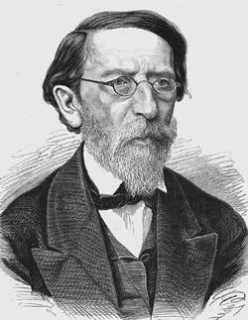
Звіт про проведення дослідно-експериментальної роботи з теми: «Гармонізація суспільних та особистісних інтересів учнів на засадах творчої спадщини Михайла Максимовича в контексті національно-патріотичного виховання»
Місце проведення:
Богуславецький навчально-виховний комплекс “Загальноосвітня школа I-III ступенів - дошкільний навчальний заклад” ім. М. О. Максимовича Золотоніської районної ради Черкаської області
Період :
2014-2018 роки
Науковий консультант:
Степанова Н.М., доцент кафедри професійного розвитку педагогів КНЗ “Черкаський обласний інститут післядпломної освіти педагогічних працівників Черкаської обласної ради”, кандидат філософських наук

Slide 2
Мета і завдання дослідження:
Мета дослідження:
визначити, обґрунтувати та експериментально перевірити психолого-педагогічні умови формування національно-патріотичних цінностей учнів в контексті діяльності загальноосвітнього навчального закладу, що носить ім’я видатного земляка.
Завдання дослідження:
1. Проаналізувати психолого-педагогічну та науково-методичну літературу, досвід діяльності загальноосвітніх навчальних закладів із проблеми дослідження.
2. Розробити та апробувати організаційно-змістову модель формування національно-патріотичних цінностей особистості учня на засадах творчої спадщини М.О.Максимовича.
3. Розробити та апробувати авторські навчальні програми спецкурсів, курсів за вибором, спрямованих на формування національно-патріотичних цінностей учнів як зростаючих громадян України.
4. Визначити та обґрунтувати оптимальні умови координації роботи з сільською громадою, іншими навчальними закладами, створення атмосфери взаємодії, співпраці та співтворчості у національно-патріотичному вихованні учнів.
5. Визначити та апробувати оптимальні та доцільні інноваційні педагогічні технології у викладанні навчальних предметів та спецкурсів, які відповідають потребам національно-патріотичного розвитку особистості учня.
6. Розробити основні компоненти системи методичної підготовки вчителів для формування в учнів національно-патріотичних цінностей.
7. Здійснити дослідно-експериментальну перевірку ефективності організаційно-змістової моделі становлення учня як соціально активної, гуманістично та гармонійно спрямованої особистості з глибоко усвідомленою патріотичною позицією громадянина України, почуттям національної свідомості в контексті діяльності сучасної сільської школи.

Slide 3
Результативність і досягнення:
Участь у заходах
взяли участь у 42 заходах регіонального рівня, 18 – обласного, 6 – всеукраїнського, 2 – міжнародного
Обмін досвідом роботи
виступи на семінарах, конференціях, круглих столах, форумах, фестивалях, Інтернет-заходах
Популяризація експериментальної роботи
друк у районних виданнях;
випуск тематичних посібників
Робота із творчою молоддю
участь у тематичних конкурсах, акціях, благодійних ярмарках, захист творчих робіт у Малій академії наук

Slide 4
Нагороди
Диплом ІІ ступеня за участь у VІІ Міжнародному форумі «Інноватика в сучасній освіті – 2015»,
м. Київ, 20 жовтня 2015 року.
Презентація колективної збірки «Тематичні навчально-виховні середовища як основа формування загальнокультурних компетентностей учнів 1-4 класи».
Золота медаль за участь у Міжнародній виставці «Сучасні заклади освіти – 2016»,
м. Київ, 17 березня 2016 року.
Презентація колективної збірки «Тематичні навчально-виховні середовища як основа формування загальнокультурних компетентностей учнів 5-11 класи».
Пам’ятна відзнака «Імідж освіти Черкащини» та диплом «Лідер освіти Черкащини» за участь у XXІ виставці «Освіта Черкащини-2016».
Методичний посібник «Тематичні навчально-виховні середовища як основа формування загальнокультурних компетентностей учнів 1-11 класи», квітень 2016.

Slide 5
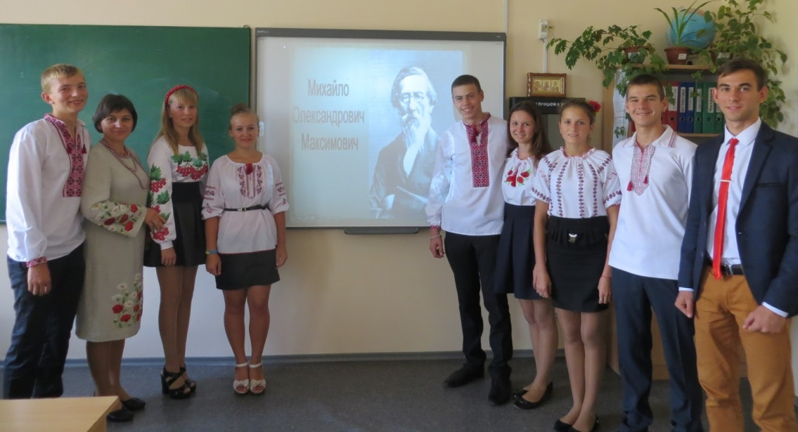
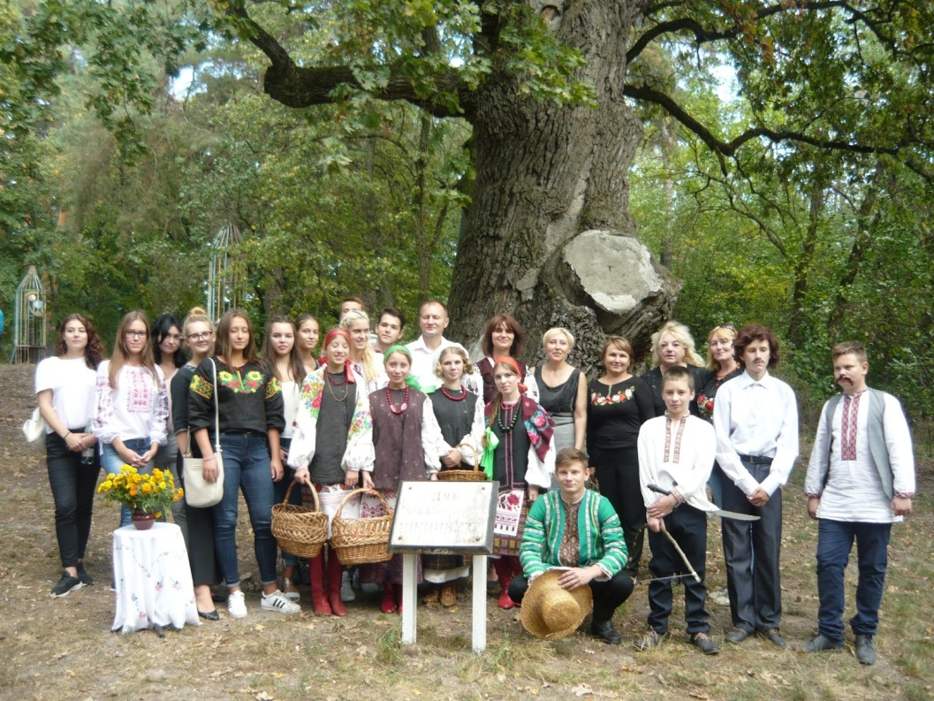
Традиції:
відзначення щорічного свята «День Максимовича» в школі (15 вересня);
проведення Максимовичівських читань (із 2015 року);
проведення театралізованих навчально-тематичних заходів;
проведення тематичних екскурсій у шкільному Музеї М.О.Максимовича;
участь у благодійних ярмарках;
підготовка і реалізація шкільних проектів :
«Українське село моєї мрії», керівник Джура Н.Г., лютий 2015 р.;
«Україна вишивана», керівник Ївженко Т.О., березень 2016 р.;
«Герої АТО села Богуславець», класні керівники, лютий 2017 р.;
«Мати Героя», учителі-предметники, травень 2017 р.

Slide 6
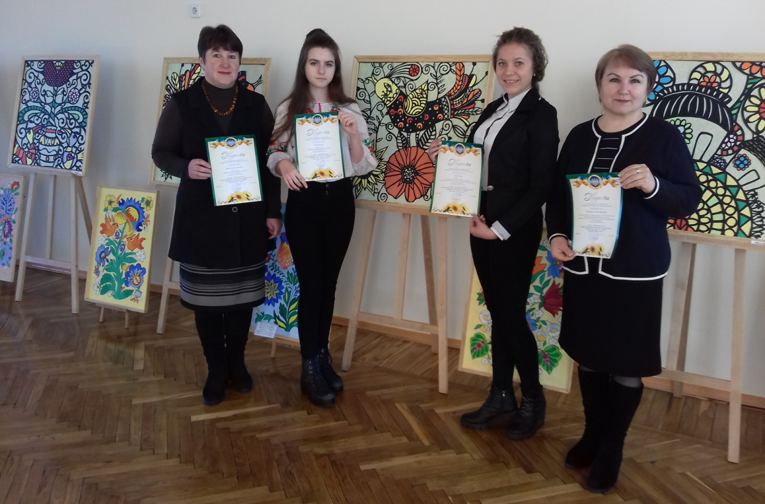
Мистецтво жити у громаді
координація роботи з сільською громадою
співпраця з навчальними закладами
створення атмосфери взаємодії, співпраці та співтворчості у національно-патріотичному вихованні учнів

Slide 7
Виконавці дослідно-експериментальної роботи:
Москаленко Тетяна Миколаївна – заступник директора з навчально-виховної роботи Богуславецького навчально-виховного комплексу "загальноосвітня школа I-III ступенів - дошкільний навчальний заклад" ім. М.О.Максимовича
Бондар Віра Миколаївна – директор Богуславецького навчально-виховного комплексу "загальноосвітня школа I-III ступенів - дошкільний навчальний заклад" ім. М.О.Максимовича.
Дякуємо за увагу!

